Slide 1
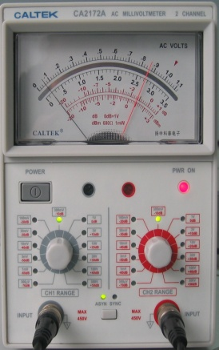

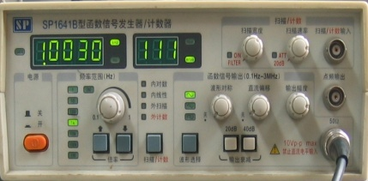
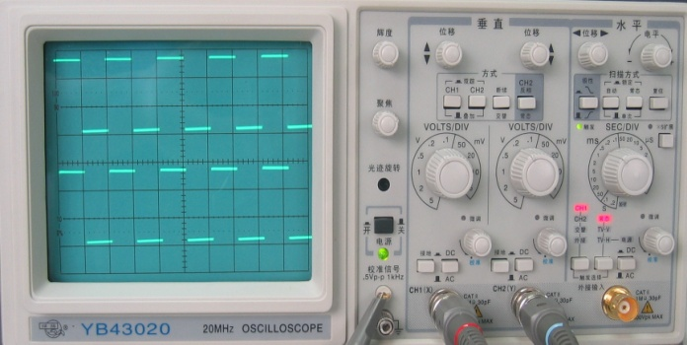
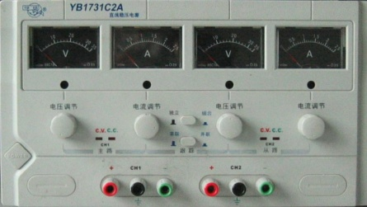
《电路实验Ⅱ》
学分：2学分

Slide 2
课程简介：
《电路实验II》是一门具有较强实践性的专业基础课程。
《电路分析与电子线路》、《电路实验I》的后续课程；
侧重模拟电路的综合设计能力的训练 —— 玩运放！
强调复杂电路系统的搭建以及系统联调能力的训练。
成绩构成: 平时成绩（60%）+期末成绩（40%）
平时成绩：由考勤、实验操作完成情况和实验报告综合评定。
期末成绩：综合实验3.1、3.2、3.3的作品测试成绩；

Slide 3
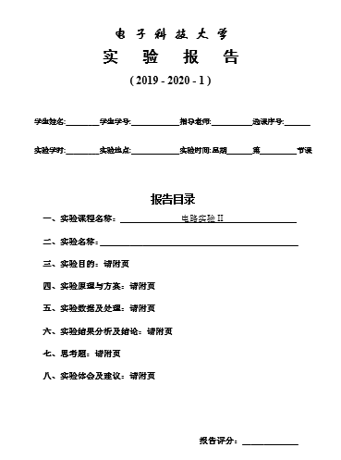
实验后的作业（实验报告）
1. 要求独立完成课后实验报告，实验报告具体要求如下：
每次实验报告用统一的封面（打印），模板已上传QQ群。
正文内容用附页。
正文内容建议设计性和综合性实验部分打印。
2. 报告提交时间
按照约定时间准时提交！

Slide 4

《电路实验Ⅱ 》开课内容与顺序（40学时）
预备知识：运放的SR参数测试（2学时） 不写实验报告
实验1.1 集成运算放大器的运算应用（2学时）交实验报告
实验1.2 RC有源滤波器（2学时）交实验报告
实验2.1 文氏桥RC正弦波产生电路设计（2学时）
实验2.2 电压比较器电路设计（2学时） 合交1个实验报告
实验2.3 积分器电路设计（2学时）
实验3.1 复合信号发生器（8学时）交实验报告+作品测试
实验3.2 声光火灾报警器设计与实现（8学时）交实验报告+作品测试
实验3.3 幅频特性的扫频法测试系统设计与实现（8学时）交实验报告+作品测试
仿真实验. 有源滤波器计算机辅助设计（4学时）

Slide 5
课程学习要求
上课时间：提前5分钟到实验室准备上课；
课前预习：建议上课前用30分钟左右的时间去明确本次课的实验的目的（明确本次实验要验证或测试什么？）；并尽量思考要完成该测试应该怎样进行（拟订实验方案和步骤）；
实验过程中：出现问题应该独立思考——同学讨论——实在不能解决时请任课教师指导；
实验结束时：整理实验台（仪器电缆附件均应连接在相应的仪器上），板凳均放回到实验桌底。

Slide 6
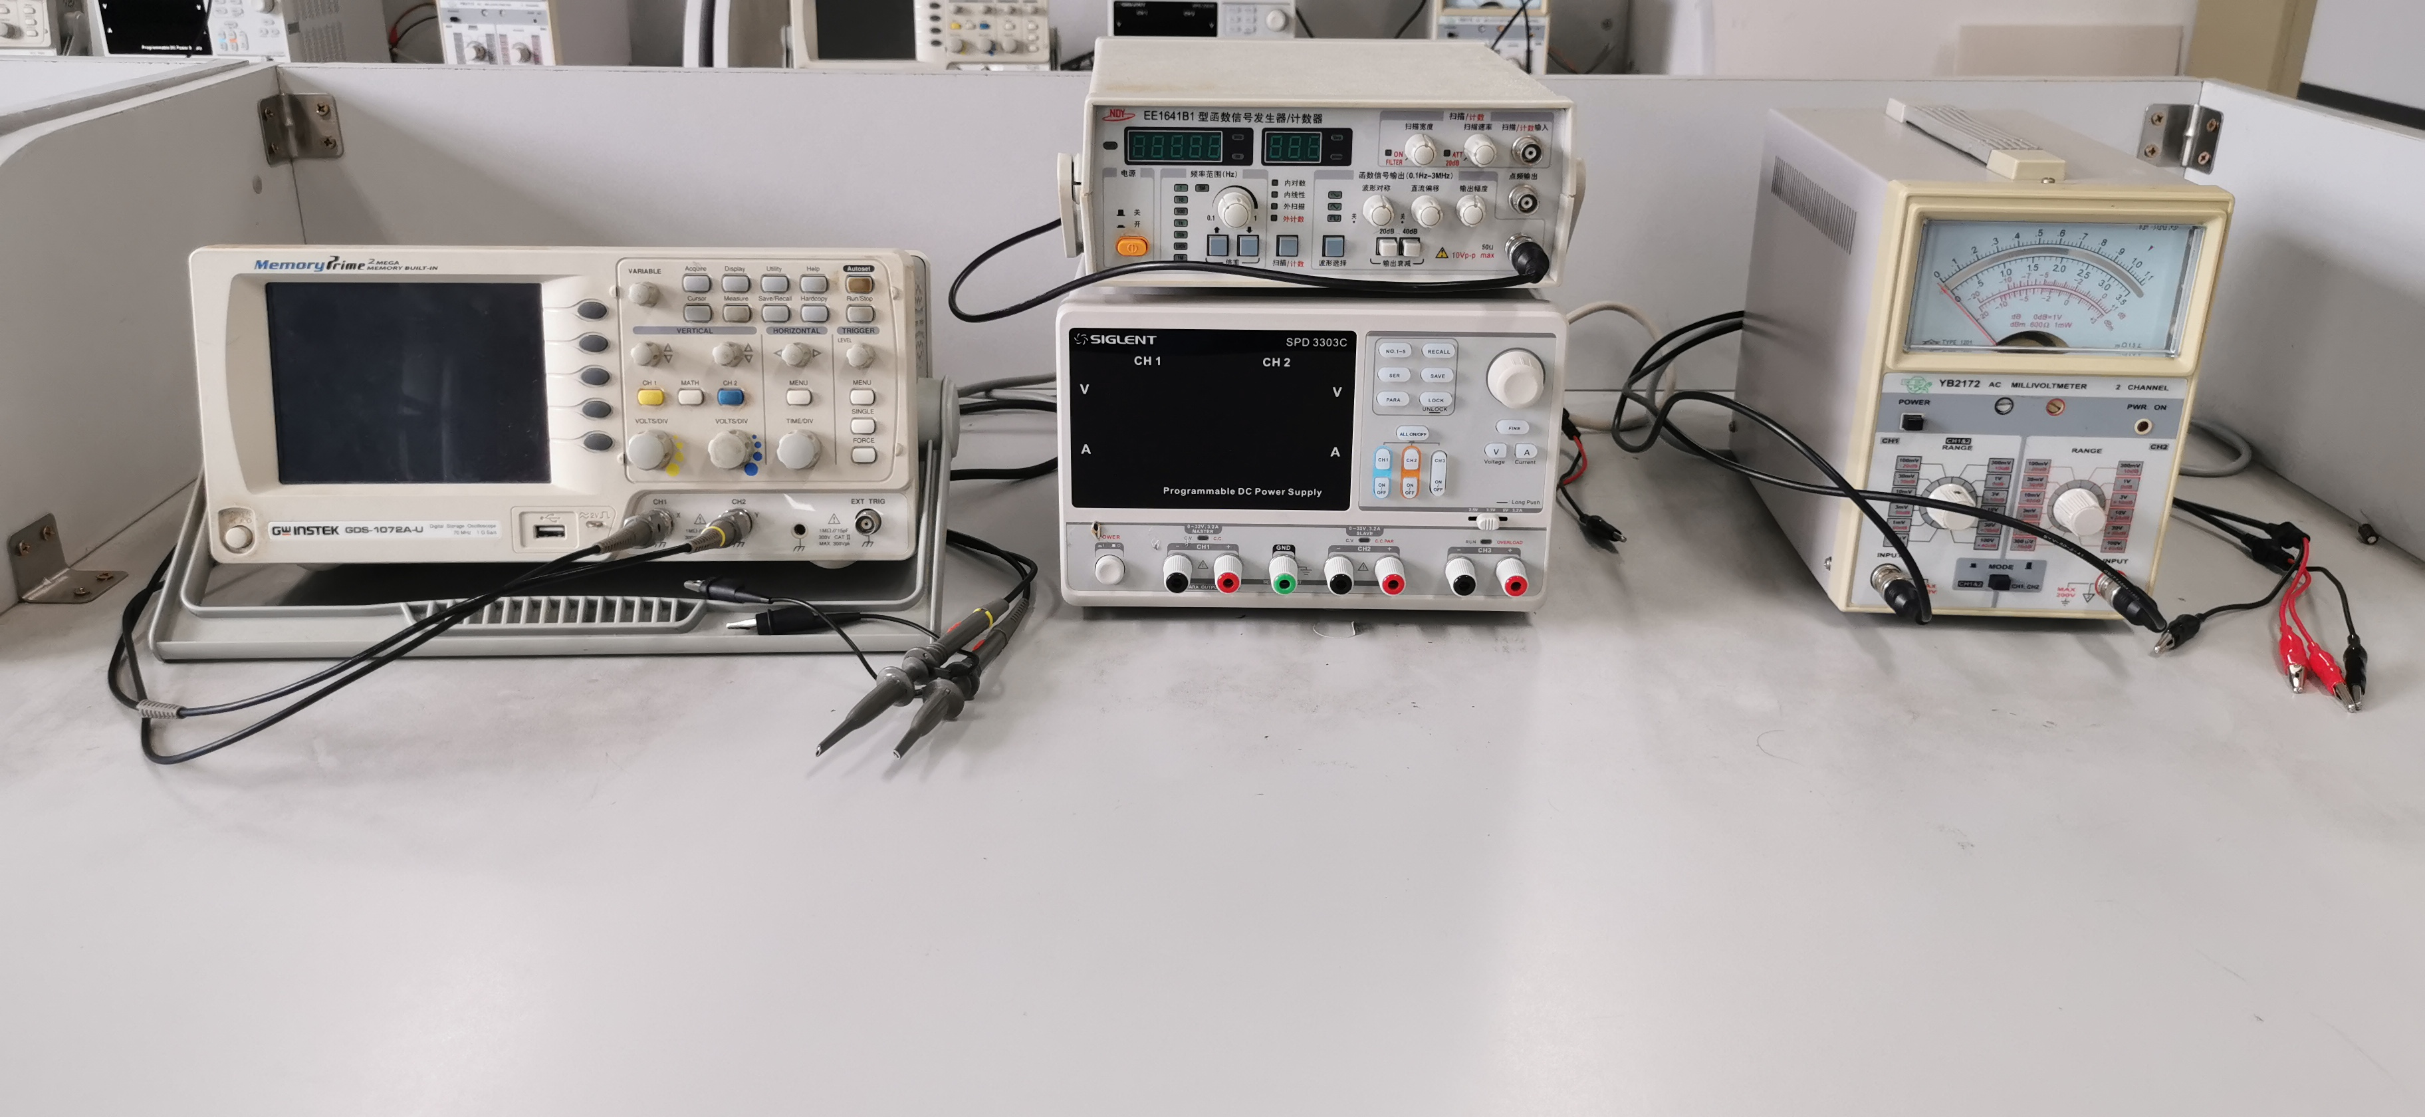
实验课后实验台的状态

Slide 7
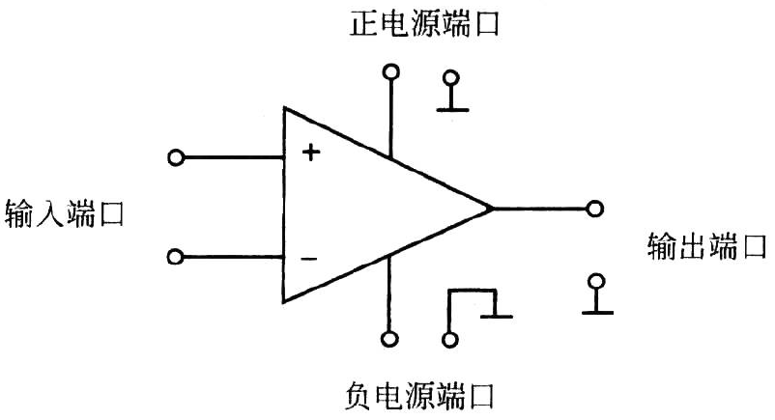
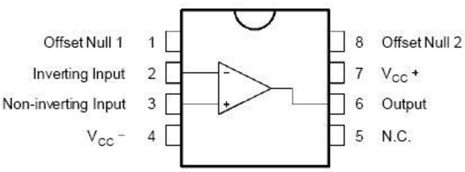
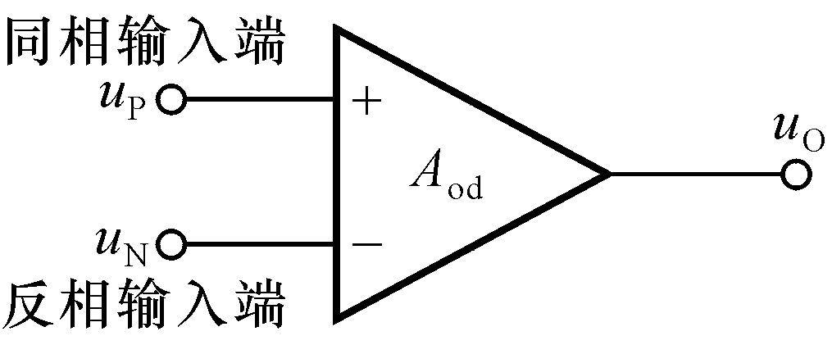
运算放大器
集成运算放大器，简称集成运放，是一个高性能的直接耦合多级放大电路。因首先用于信号的运算，故而得名。
若将集成运放看成为一个“黑盒子”，则可等效为一个双端输入、单端输出的差动放大器。
电路符号（隐去电源端）

Slide 8
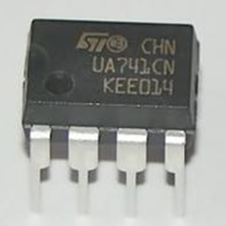
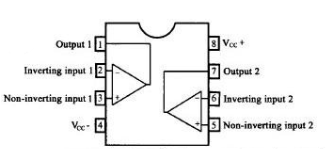
三、实验方法
OP07、LF356、TL082运放封装形式一样，管脚定义不同：
OP07，LF356管脚定义如下图：
TL082管脚定义如下图：
TL082

Slide 9
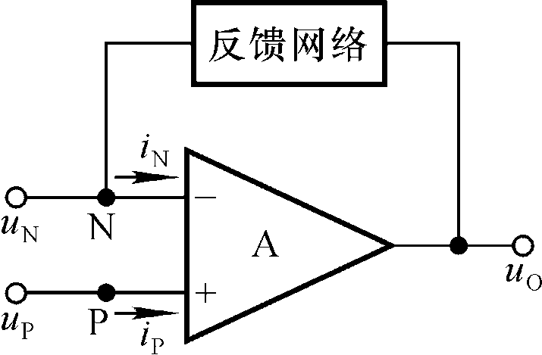
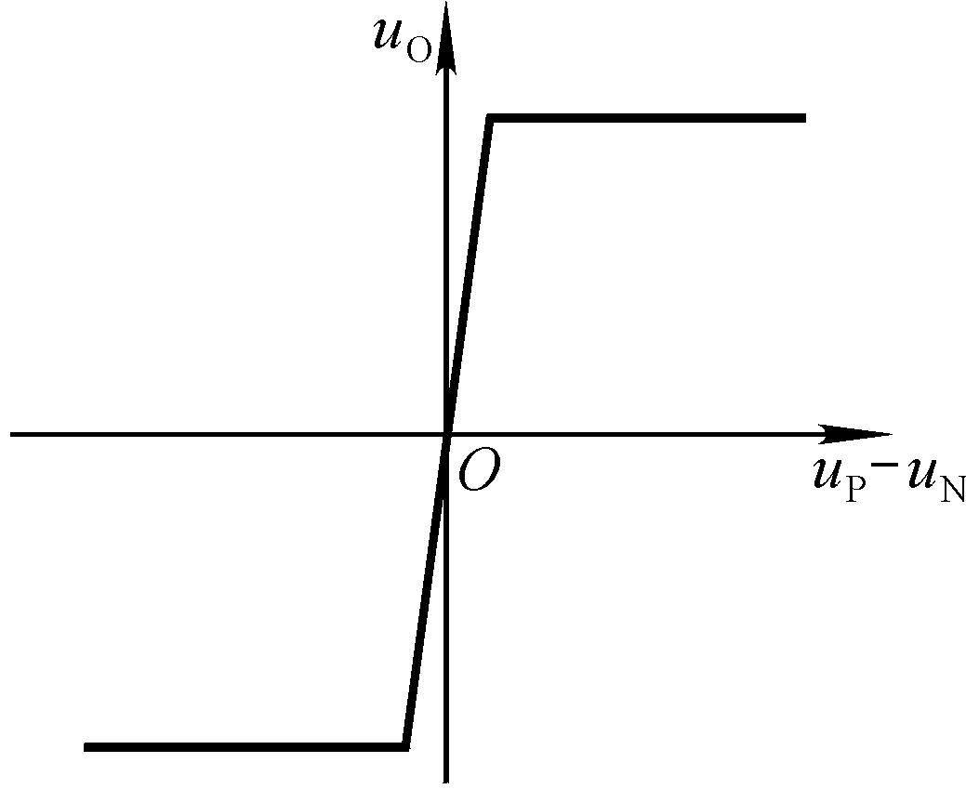
运算放大器
u_{O}=f(u_{P}-u_{N})
线性区
饱和区
运放工作在线性区：
u_{P}＝ u_{N} ——虚短路
i_{P}＝ i_{N} ＝0 ——虚断路
工作在线性区的电路特征：
引入负反馈

Slide 10
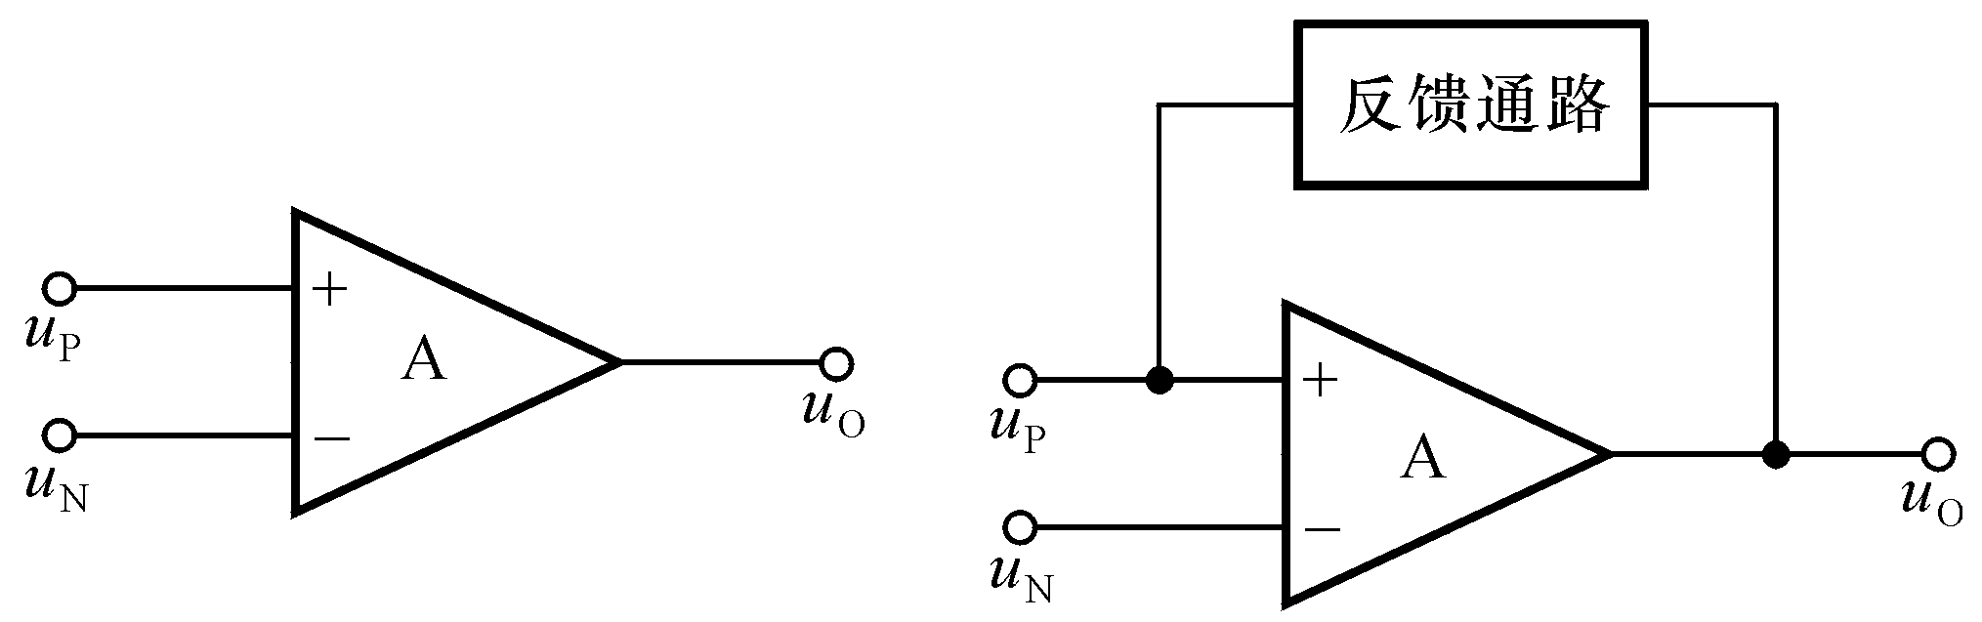
运算放大器
u_{O}=f(u_{P}-u_{N})
线性区
饱和区
运放工作在饱和区：
电路特征：集成运放处于开环或仅引入正反馈
1) 净输入电流为0
2) u_{P}> u_{N}时， u_{O}＝＋U_{OM}
u_{P}< u_{N}时， u_{O}＝－U_{OM}

Slide 11
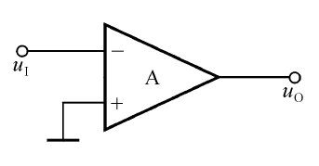
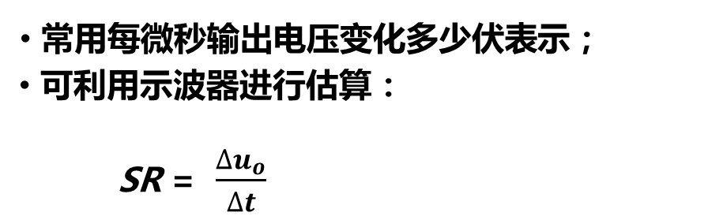
运算放大器
u_{i}
_{t}
测试电路
u_{o}
为什么？
U_{OM}
_{t}
理想输出
–U_{OM}
u_{o}
U_{OM}
Cursor
_{t}
实际输出
–U_{OM}

Slide 12
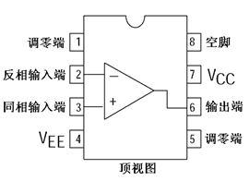
运放OP07和LF356转换速率的比较
OP07，LF356管脚定义完全兼容，如下图：
8 7 6 5
LF356或 OP07
1 2 3 4
2—反相输入端 、3—同相输入端
6—输出端
4—负电源端、 7—正电源端

Slide 13
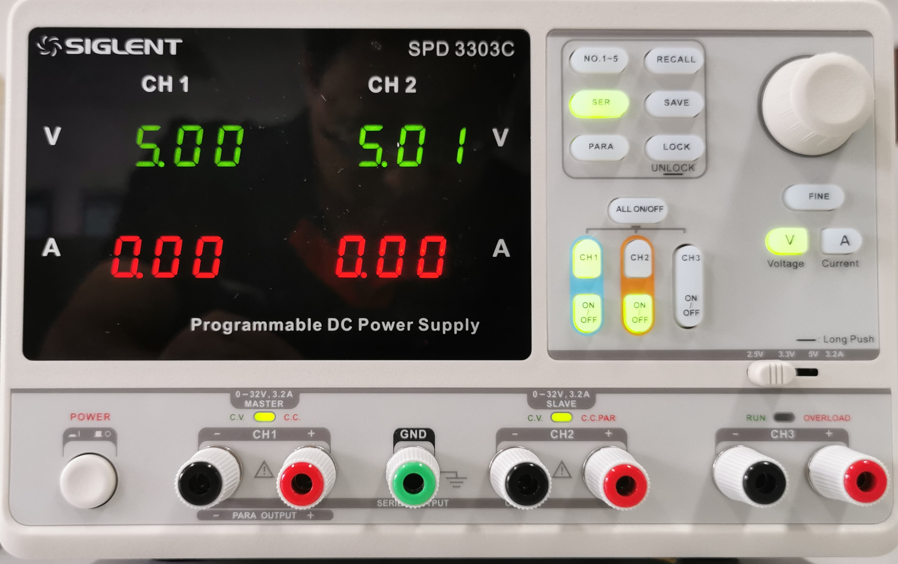
配置按键：
SER：CH1(主)与CH2(从)串联
SAVE/NO.1~5: 保存设置
RECALL/NO.1~5: 调出设置
直流稳压电源
设置CH1或CH2输出电压和电流（FINE: 细调）
电源开关
通道选择及
通道开/关控制
-
+
-
+
CH3：固定2.5V、3.3V、5Ｖ输出
1.面包板连接线两端去绝缘皮
2. 逆时针旋开接线柱
3. 连线并顺时针旋紧接线柱
机壳地，同大地连接，可用作公共接地端或安全接地端
连接面包板

Slide 14
双电源的连接
现代电子技术实验
选择“SER”，“CH1”
+5V
5V
8 7 6 5
5V
OP07
-5V
1 2 3 4

Slide 15
双电源的连接
现代电子技术实验
选择“SER”，“CH1”
+5V
5V
5V
OP07
-5V
注意：所有连线检查无误后，再按下电源CH1下“ON”加电，同时不要把脸趴在面包板上

Slide 16
实验内容
比较运放OP07和LF356(或TL082)的转换速率，建立选择运放的基本原则。
u_{i}
测试电路
_{t}
1、运放采用OP07，输入频率1KHz、峰峰值4V的正弦信号，用示波器同时观察两路信号，并测试该运放的SR。
Cursor
u_{o}
U_{OM}
2、将运放换成LF356(或TL082)，重复上述过程。
_{t}
实际输出
–U_{OM}
结论：两种运放的使用特点？

Slide 17
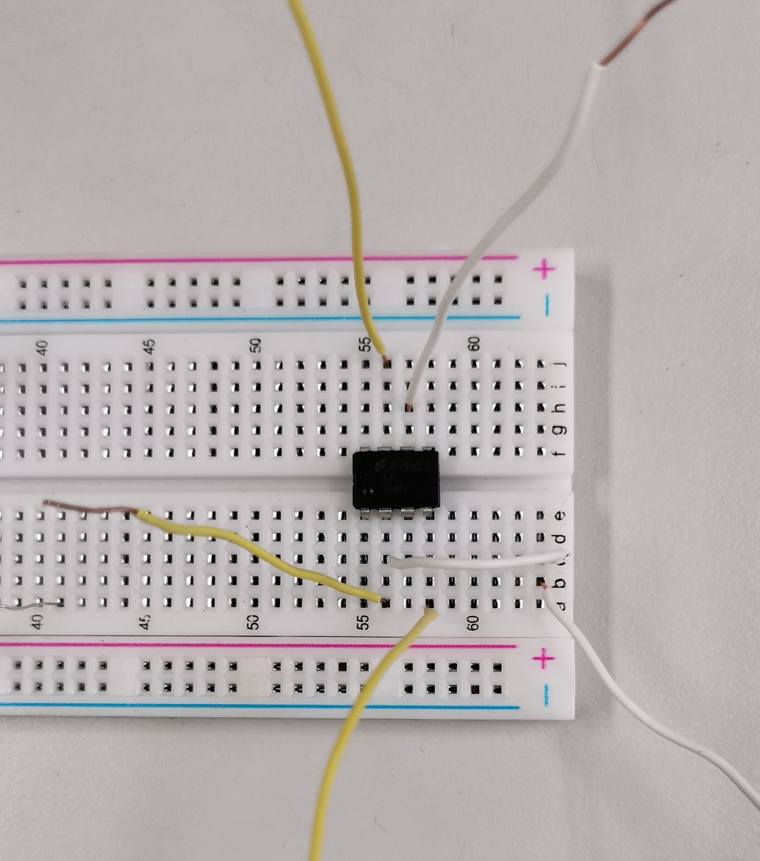
+5V
OUT
IN
-5V
GND

